Slide 1





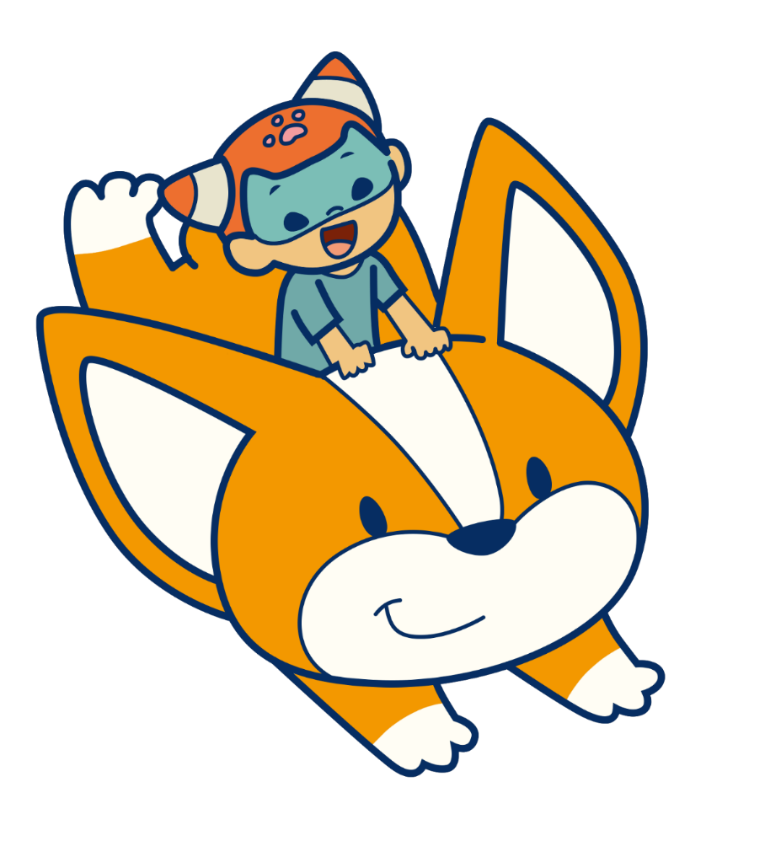




KỂ CHUYỆN
KỂ CHUYỆN
Kể chuyện được chứng kiến
hoặc tham gia

Slide 2

Khởi động
01
Khám phá
02
Luyện tập
03
Vận dụng
04

Slide 3
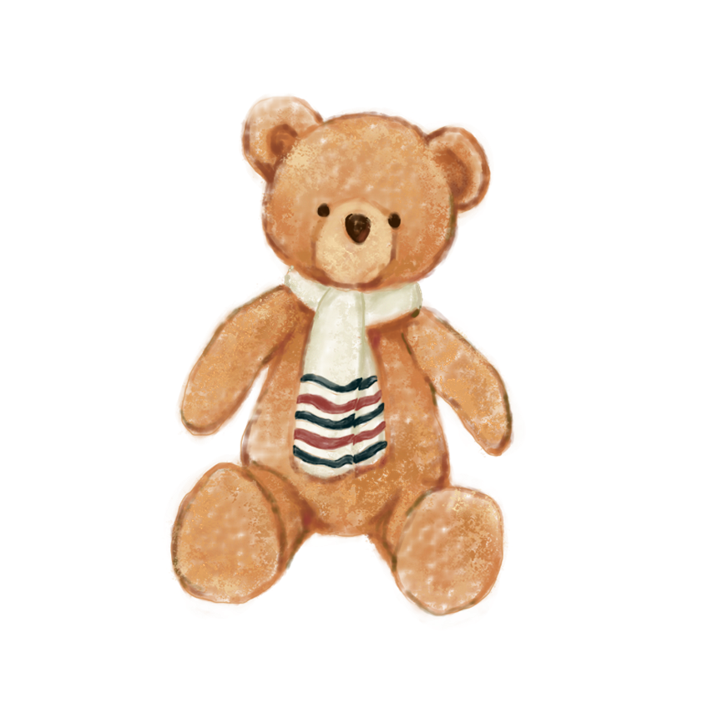

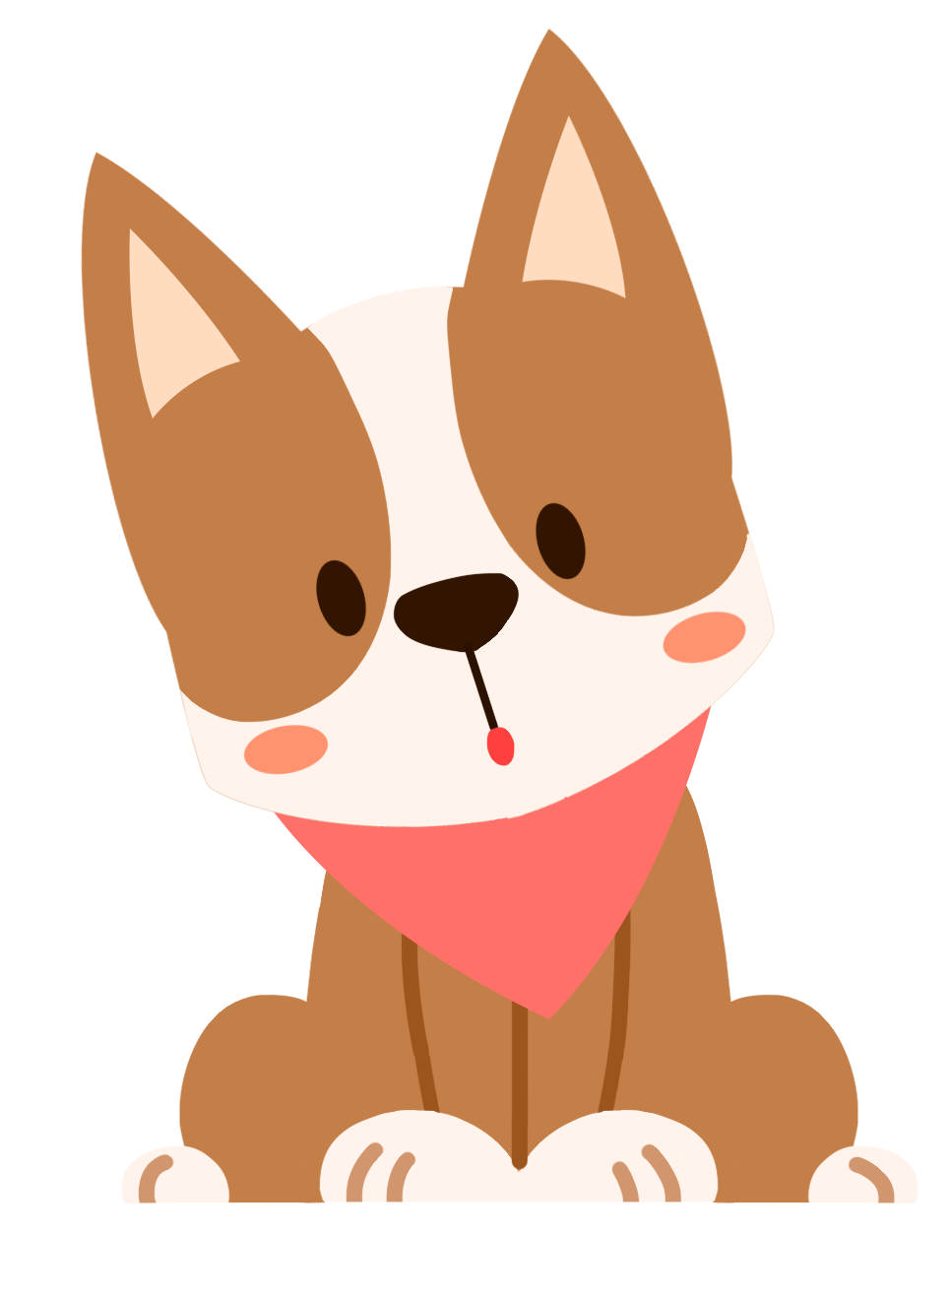

KTUTS
1
2
3
4
5
6
Notes:
Mỗi HS chọn 2 ô số – bấm ô số để hiện
Nếu đúng – gọi HS khác tiếp tục chọn
Nếu sai – bấm 2 hình để hiện ô số che lại
DỰ ĐOÁN ĐƯỢC NỘI DUNG CỦA BÀI KỂ CHUYỆN HÔM NAY

Slide 4


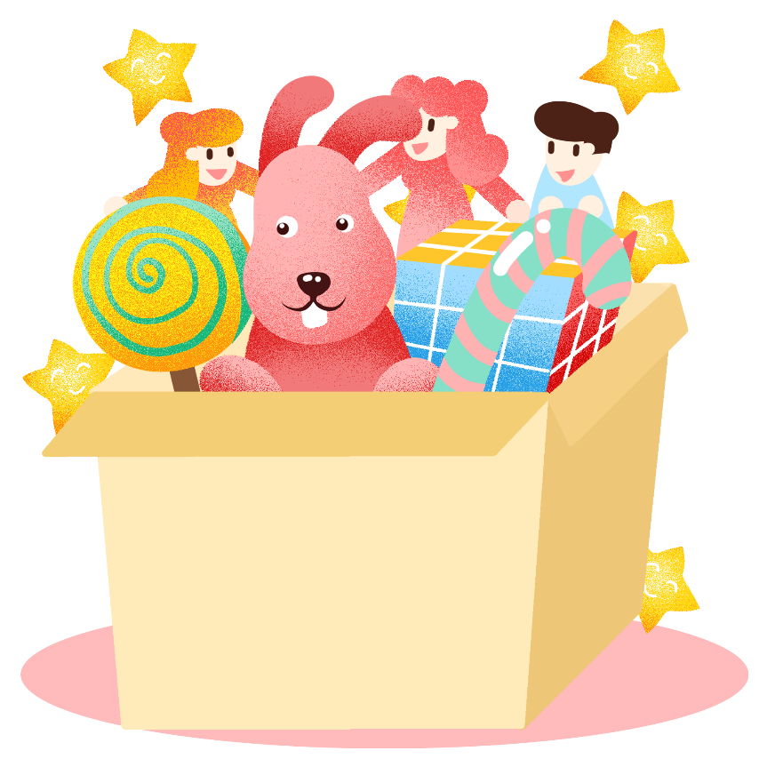
ĐỒ CHƠI
Notes:
HÔM NAY CHÚNG TA SẼ KỂ CHUYỆN ĐƯỢC CHỨNG KIẾN HOẶC THAM GIA CÓ LIÊN QUAN TỚI CHỦ ĐIỂM ĐỒ CHƠI

Slide 5

Đề bài:
Kể một câu chuyện liên quan đến đồ chơi của em hoặc của các bạn xung quanh.
ĐỒ CHƠI

Slide 6

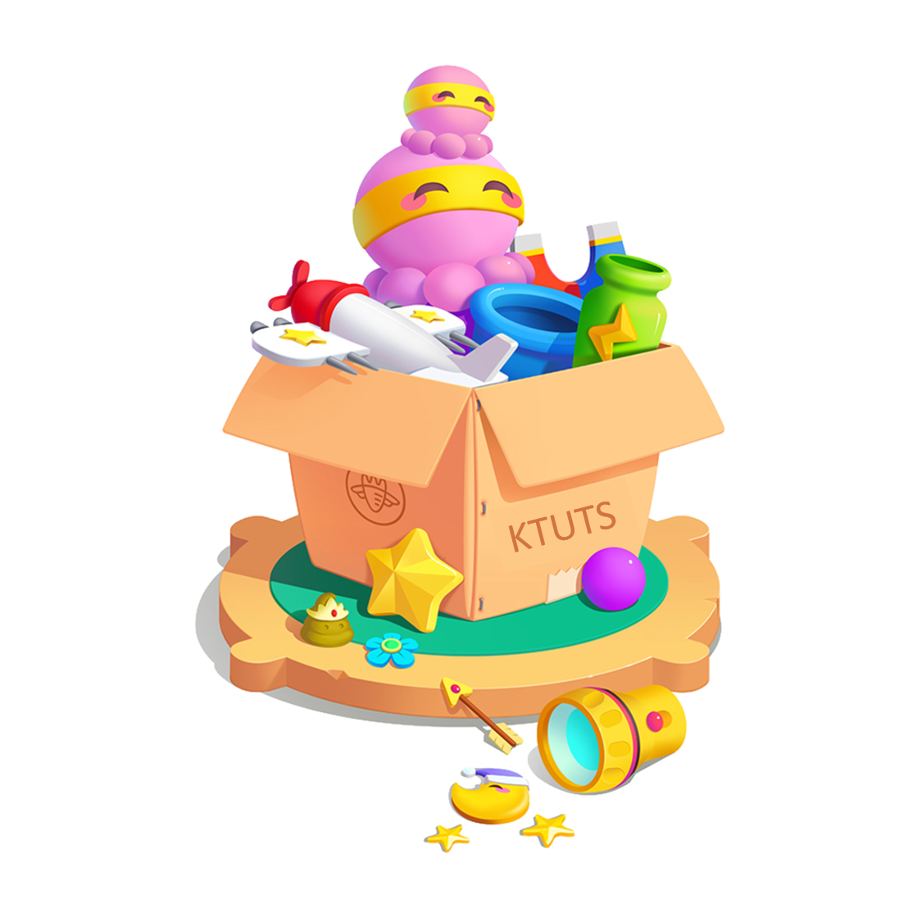





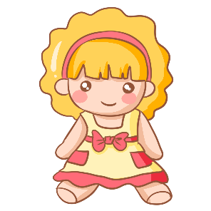
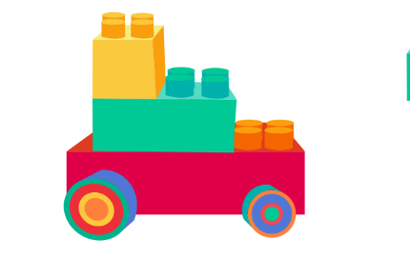


Nhân vật là em hoặc bạn em
Câu chuyện có thật
Giới thiệu món đồ chơi mà em định kể về
Xưng hô khi kể là …
Tôi, mình…
Notes:
Bấm vào khung “Xưng hô…” để hiện đại từ nhân xưng khi kể

Slide 7
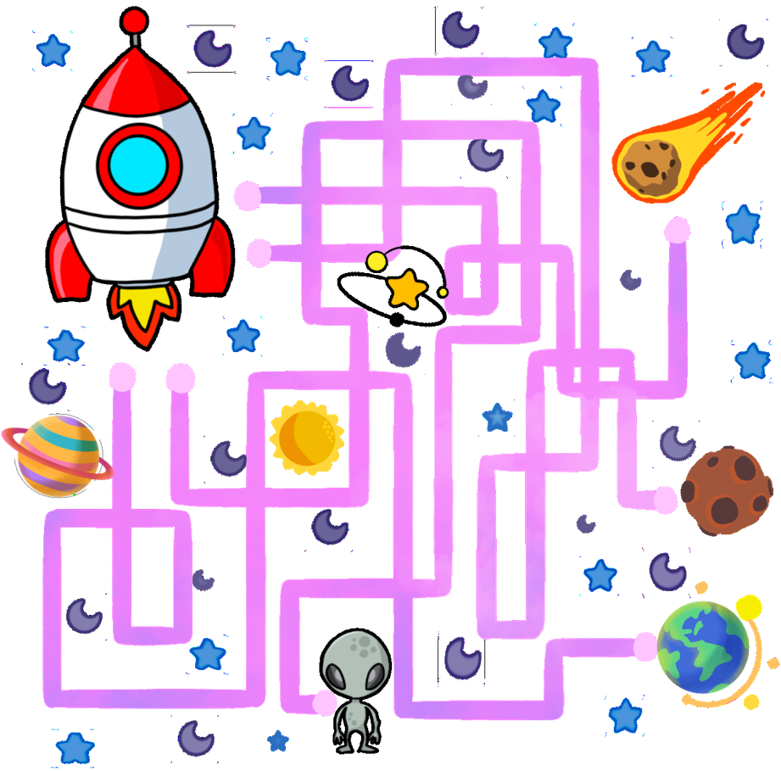



Gợi ý
Gợi ý
1. Kể vì sao em / bạn em có món đồ chơi đó
- Được tặng nhân dịp nào đó
- Bốc thăm trúng thưởng
- Để dành tiền mua
- Tự tay làm…

Slide 8


Gợi ý
Gợi ý
2. Kể về việc giữ gìn đồ chơi
- Đặt trên kệ
- Lau / giặt mỗi cuối tuần
- Chơi nhẹ nhàng…

Slide 9
Gợi ý
Gợi ý
3. Kể về việc em tặng đồ chơi cho các bạn nghèo
- Em có dịp gặp các bạn có hoàn cảnh khó khăn…
- Trường vận động đóng góp…
- Chơi nhẹ nhàng…

Slide 10
Chọn 1 trong 3 hướng kể:
1. Kể vì sao em / bạn em có món đồ chơi đó
2. Kể về việc giữ gìn đồ chơi
3. Kể về việc em tặng đồ chơi cho các bạn nghèo

Slide 11

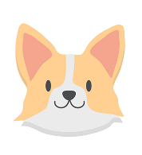
Lưu ý
Lưu ý
Không nên lựa chọn những đồ chơi phức tạp và xa lạ với mình.
Câu chuyện có nhân vật, ý nghĩa phù hợp với chủ điểm.
Sắp xếp các chi tiết, cốt truyện hợp lý.

Slide 12


KỂ CHUYỆN TRONG NHÓM

Slide 13


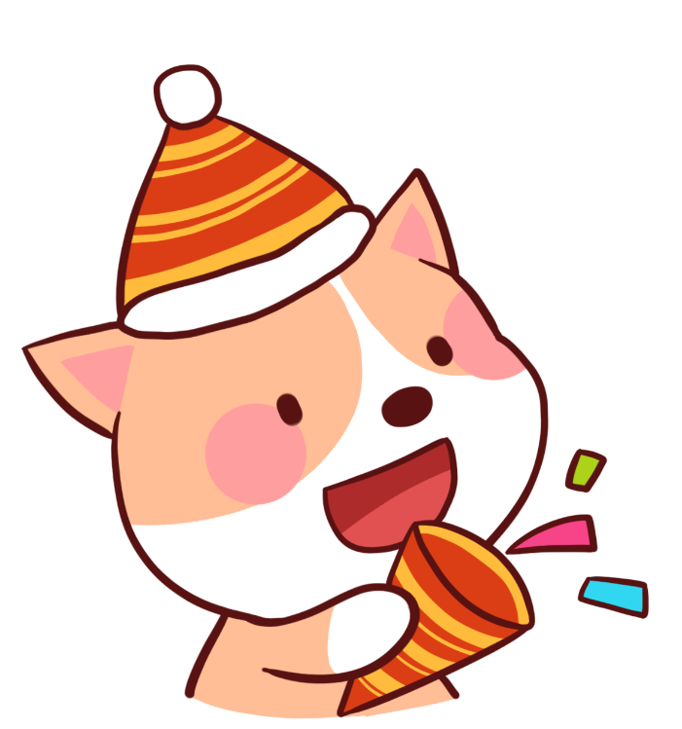
Nội dung hợp lý, tình tiết mới lạ
Tiêu chí
đánh giá
Cách dùng từ, đặt câu sáng tạo
Tiêu chí
đánh giá
Cách kể tự nhiên, thu hút
Nêu được ý nghĩa câu chuyện

Slide 14
THI
KỂ CHUYỆN

Slide 15
Nội dung hợp lý, tình tiết mới lạ
Tiêu chí
đánh giá
Tiêu chí
đánh giá
Cách dùng từ, đặt câu sáng tạo
Cách kể tự nhiên, thu hút
Nêu được ý nghĩa câu chuyện

Slide 16
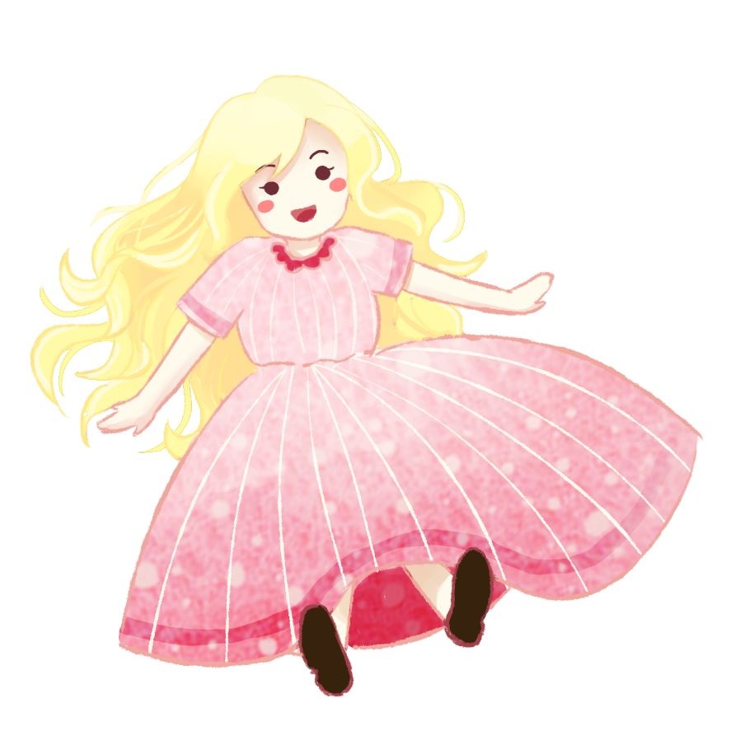
Em có nhiều thứ đồ chơi nhưng em đồ chơi em thích nhất là con búp bê biết hát, biết lắc người. Con búp bê ấy là món quà mẹ em đã tìm chọn để tặng em nhân ngày sinh nhật. Con búp bê ấy nhỏ nhắn mà xinh xinh, tóc hung vàng, người lúc đứng lúc lắc người hát bài lam-bát-đa vui nhộn.
Mọi người càng vui hơn khi thấy em của em mới 1 tuổi mà tròn mắt nhìn con búp bê cử động, định vồ lấy nó. Em giữ gìn con búp bê rất cẩn thận. Mỗi lần chơi xong, em cất búp bê vào hộp hoặc bày trong tủ kín cho búp bê khỏi bụi bẩn đầu tóc, quần áo.

Slide 17
KỂ CHUYỆN
KỂ CHUYỆN
Tạm biệt

